Slide 1
Storia dell’Economia Politica
Lezione 01.26
Mercantilismo
Paolo Paesani
ALEF Tor Vergata
13.04.2026

Slide 2
Il docente
Prof. Paolo Paesani, BA (Sapienza), MSc (Bocconi), Ph.D. (EUI)
Ricerca: Storia del pensiero economico, Economia europea
Insegnamento: UTV, Luiss, Sapienza, RGSL
Ufficio: Macroarea di Lettere e Filosofia, Pal. B, piano 3, stanza 40
Ricevimento e tesi: paolo.paesani@uniroma2.it

Slide 3
Il corso
Contenuti
  Introduzione alla storia delle «grandi» idee dell’Economia nel loro contesto storico-sociale-politico-geografico di riferimento.
  Storia dell’analisi (storia dei modelli) e delle grandi figure di riferimento del Pensiero economico dal Mercantilismo (XVI-XVII sec.) all’economia «contemporanea» (2000s circa) [Prospettiva occidentale, centrata sull’Europa occidentale e il mondo anglosassone]
Motivazioni
  Disciplina «chiave» nella formazione di studentesse e studenti di Economia, Scienze Politiche, Filosofia (Economia come scienza sociale e non come scienza naturale)
  Temi «trasversale» (lavoro, impresa, mercato, produzione, tecnologia, ambiente, globalizzazione, disuguaglianza)
  Conoscere il passato per capire il presente e immaginare il futuro

Slide 4
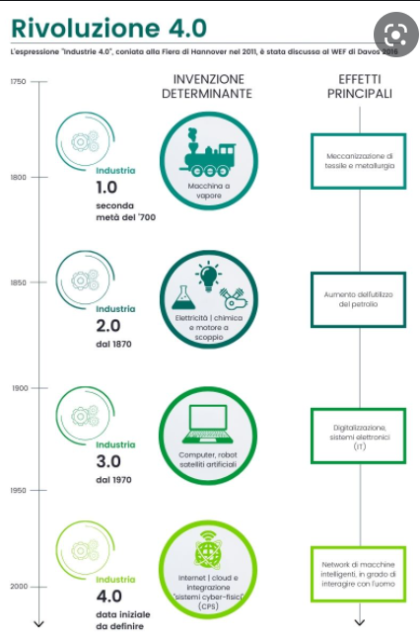
Il corso
Periodo pre-classico: XVII secolo – prima metà del XVIII secolo (1750) Lezione 1, 2
Periodo classico: seconda metà del XVIII secolo – prima metà del XIX secolo (1750 – 1850) Lezioni da 3 a 6
Periodo marginalista: seconda metà del XIX secolo – prima metà del XX secolo (1850 – 1930) Lezioni da 7 a 11
Periodo post-marginalista : seconda metà del XX secolo – oggi Lezioni da 12 a 18
Osservazioni:
  Non prendere la periodizzazione troppo sul serio
  Ogni periodo comprende molta varietà (rivoluzioni, consolidamenti, stagnazione)
  Sovrapposizioni, anticipazioni, riprese
  La Storia dell’Economia e la storia del capitalismo (e prima ? …)
  Capitalismo o capitalismi?

Slide 5
Materiale di riferimento
Materiale obbligatorio
  Slide rese disponibili nel sito del corso
  Roncaglia A. (2016) Breve storia del pensiero economico, Laterza, Bari
Materiale consigliato (in alternativa a Breve storia)
  Roncaglia A. (2001) La ricchezza delle idee, Laterza, Bari.
  Roncaglia A. (2019) L´età della disgregazione: Storia del pensiero economico contemporaneo. Laterza (Capitoli scelti)
  Screpanti E., Zamagni S. (2017) Profilo di storia del pensiero economico. Terza edizione aggiornata e ampliata. (In alternativa a Roncaglia), Carocci, Roma.
  Ingrao B., Ranchetti F. (1996) Il mercato nel pensiero economico, Hoepli, Milano

Slide 6
Frequenza, esame, tesi
Frequenza e orario
  Lunedì 9-11, Martedì 14-16, Venerdì 11-13 (14)
  Orario del corso (può cambiare, es. martedì 21 aprile lezione 9-11 e non 11-13)
Esame
  Esame scritto: 3 domande aperte più una domanda BONUS
  45 minuti
  Possibilità di orale integrativo
  Niente salto d’appello
Tesi (precedenza sugli altri)

Slide 7
Introduzione al mercantilismo

Slide 8
Contesto storico
Invenzione della stampa a caratteri mobili (1450 circa) diffusione della conoscenza attraverso documenti stampati (opuscoli, pamphlet, libri)
Riforma protestante (1517) L’etica protestante e lo spirito del capitalismo, Individualismo, razionalità economica, predestinazione (Beruf) Emancipazione da «Roma», l’esempio del Regno Unito e dei Paesi Bassi
Rivoluzione scientifica
  Il mondo (le leggi della natura) è conoscibile e misurabile
  Galileo (1564-1642) e il metodo scientifico (osservare, teorizzare, sperimentare)
  René Descartes (1596-1650): visione matematica del mondo
  Francis Bacon (1561-1626): rifiuto del dogmatismo e ricerca di un «nuovo inizio», formiche – ragni – api, scienza per migliorare la condizione umana, approccio induttivo e rielaborazione, stampa
  Tra gli «allievi» di Bacone troviamo W. Petty, che Marx definisce il fondatore dell’Economia politica

Slide 9
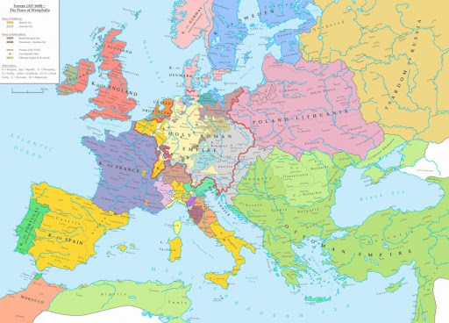
Il XVII secolo in Europa e le sue guerre di religione e di potere
Guerra dei Trent’anni 1618 – 1648 e la nascita della Repubblica Olandese (campione economico fino alla metà del ‘700)
La pace di Westphalia 1648 e l’inizio «dell’Europa degli Stati»
Francia (Borbone), Inghilterra (Tudor, Stuart, Rivoluzione di Cromwell, guerre anglo-olandesi e cambio dinastico in Inghilterra), gli altri stati (v. mappa)
Dalla guerra alla ricostruzione pre-capitalistica
L’Europa alla conquista del mondo…
Europa 1648. pace di Westphalia

Slide 10
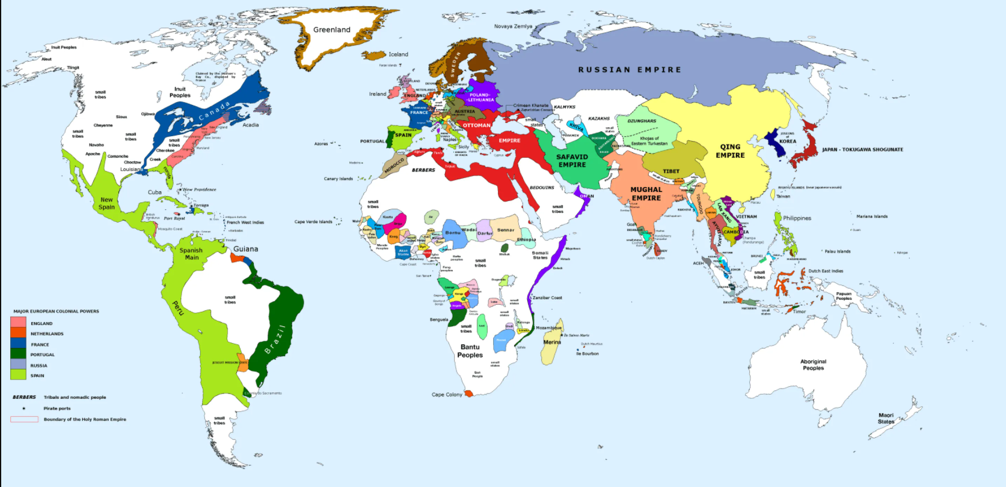
https://i0.wp.com/www.inchiostronero.it/wp-content/uploads/2020/03/Mappa-mondiale-nel-1700-d..C.-1.png?ssl=1

Slide 11
L’età del mercantilismo
Consolidamento degli Stati nazionali (Europa) ed espansione coloniale
  Regno Unito, Francia, Olanda, Spagna, Portogallo e gli altri … in attesa degli USA
  Lo Stato nazionale come equivalente politico del concetto di Sistema economico
  L’economia mondo (Proto-globalizzazione e proto-colonialismo)
Ampliamento dello spazio degli scambi, regolarizzazione dell’attività economica e delle relazioni economiche tra gli individui, le comunità e gli stati.
  Superamento graduale dell’opposizione tra economia (di sussitenza) e commercio (nazionale e internazionale).
  Necessità di sviluppare nuove capacità di governo sia delle relazioni economiche all’interno dei confini dello Stato sia delle relazioni economiche tra gli stati.
  L’Economia Politica, una scienza che nasce per fornire consigli alle autorità di governo.

Slide 12
Definire il mercantilismo
Mercantilismo Nome usato per indicare il complesso di principi in materia di politica economica, corrispondente alla prassi dell’epoca in cui si formarono i grandi Stati nazionali (16°-18° sec.). […]
(Il mercantilismo può definirsi come il sistema di politica economica delle grandi monarchie assolute, che con il loro intervento nell’economia miravano a dare più solide basi all’unità statale e a fare dell’incremento della ricchezza nazionale lo strumento per accrescere la forza dello Stato nei suoi rapporti con l’estero.
Come indirizzo di politica economica il mercantilismo ha avuto invece assai maggiore importanza e, attraverso successive evoluzioni, ha dominato tutta l’età moderna, raggiungendo il suo culmine verso la metà del 17° sec. nell’Inghilterra di O. Cromwell e nella Francia di J.-B. Colbert (1619 – 1683), dove si trasfor­mò in un vero sistema protettore dell’industria nazionale e fu detto anche colbertismo.
Fonte Treccani http://www.treccani.it/enciclopedia/mercantilismo/ e Zagari (1991)

Slide 13
Mercantilismo e politica di potenza
Fu soprattutto la trasformazione del potere sovrano da feudale in assoluto che determinò il sorgere di nuove funzioni e conseguentemente di nuove esigenze finanziarie. La creazione di una burocrazia professionale stipendiata al centro e alla periferia, di rappresentanze diplomatiche all’estero e di un esercito permanente, la necessità di rinnovare le opere di difesa e di provvedere a qualche opera e servizio pubblico di interesse generale imponevano grandi spese che le rendite patrimoniali della Corona e i donativi dei parlamenti erano insufficienti a fronteggiare; di qui il bisogno di nuove fonti di entrata che spinse i governi a interessarsi dei problemi economici nazionali.
«Il commercio è la sorgente delle finanze e le finanze sono il nerbo vitale della guerra» scriveva Colbert nel 1666, riassumendo l’essenza della politica mercantilistica che subordina l’economia alle finalità dello Stato e che torna ad affermarsi tutte le volte che si sente la necessità di cementare la coesione e l’indipendenza nazionale (tanto è vero che si è parlato di ritorno al m. o di neomercantilismo anche nel Novecento, dopo la Prima guerra mondiale).
Fonte Treccani http://www.treccani.it/enciclopedia/mercantilismo/ e Zagari (1991)

Slide 14
Le tre fasi del mercantilismo
In genere lo sviluppo del sistema mercantilistico si suole distinguere in tre fasi: la prima, precedente alla scoperta dell’America, caratterizzata da divieti di esportazione della moneta e dei metalli preziosi [bullionismo]; la seconda detta ‘della bilancia dei contratti’, in cui si cercava di incrementare la disponibilità di metalli preziosi attraverso l’obbligo imposto ai mercanti di riportare in moneta nel paese parte almeno del prezzo ricavato all’estero; la terza che, attraverso dazi all’importazione, premi all’esportazione e divieti all’uscita delle materie prime, mirava a creare una bilancia del commercio favorevole.
[…] il m. andò poi sempre più trasformandosi in un sistema tendente a sviluppare le industrie nazionali e a proteggerle dalla concorrenza estera. Ed è soprattutto in questo periodo, che prende più propriamente nome da Colbert, che il sistema mercantilistico si completò con la creazione delle grandi compagnie commerciali, con l’incremento della marina mercantile, con la politica coloniale, con misure di politica demografica indirizzate a favorire l’aumento della popolazione, con provvedimenti miranti a realizzare o ad accentuare la formazione di un unico mercato nazionale, con una sempre più stretta disciplina della produzione, con la concessione a privati di esenzioni fiscali, privilegi e monopoli e con la creazione di industrie di Stato.
Fonte Treccani http://www.treccani.it/enciclopedia/mercantilismo/ e Zagari (1991)

Slide 15
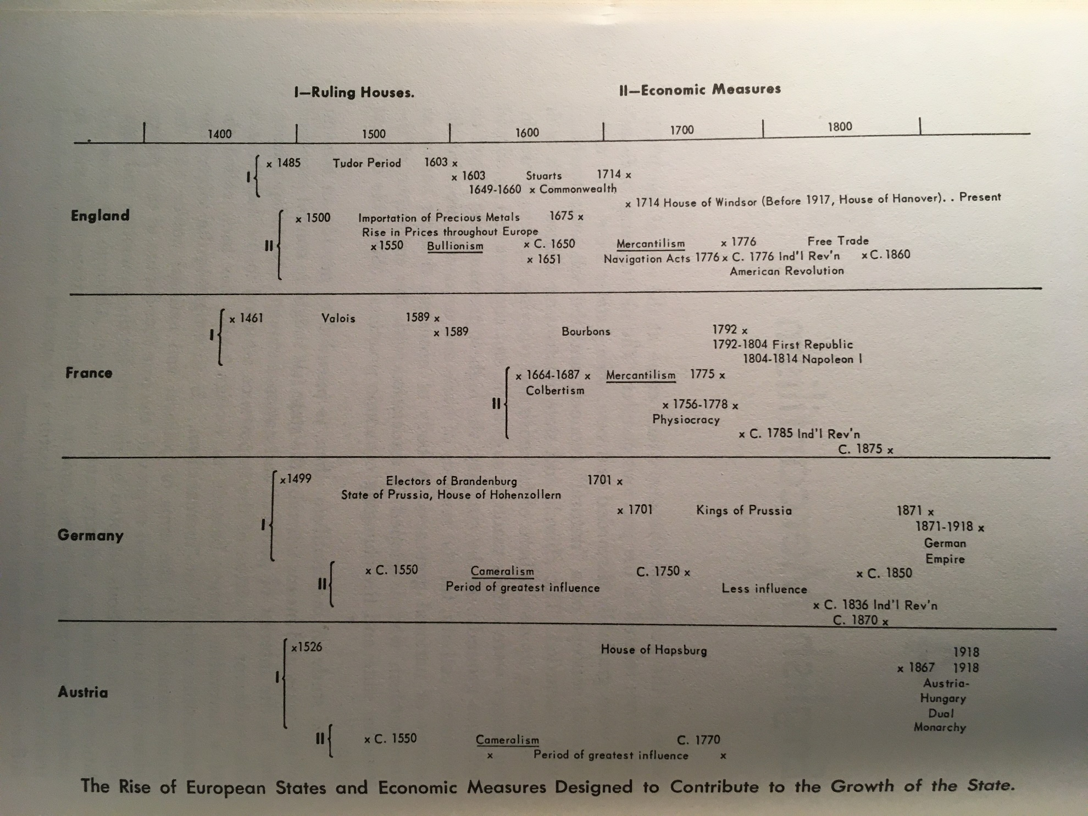
Fonte. Bell (1967), p. 54

Slide 16
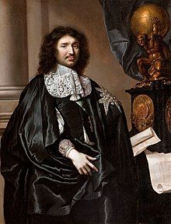
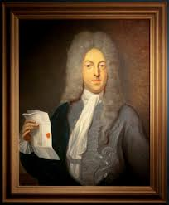
J.B.Colbert (1619-1683)
J. Law (1671-1729)

Slide 17
Il «paradigma» mercantilista
La potenza dello Stato nazionale come obiettivo primario della politica economica. Per gli Stati come per gli individui l’interesse personale è il movente fondamentale dell’azione
La crescita economica di una nazione implica l’appropriazione di una quota maggiore di un prodotto complessivamente dato (lo scambio come gioco a somma zero dove il guadagno di uno è uguale alla perdita dell’altro).
Antagonismo, accaparramento, monopolio, protezionismo, colonialismo come armi legittime per accrescere il potere economico e la ricchezza dello Stato, misurata dall’afflusso netto di oro e argento nel paese.
I fatti economici riflettono nessi causali che è possibile analizzare oggettivamente e sui quali si può intervenire come misure di politica economica senza affidarsi all’idea che esista un ordine naturale che spontaneamente assicuri il benessere collettivo.

Slide 18
La moneta e il commercio internazionale come basi della ricchezza dello Stato
Qual è la ricchezza di una nazione? La moneta o ciò che la moneta può comprare? (Interpretazioni contrastanti)
Più moneta («capitale vivo che circoli rapidamente fra il popolo» Davenant cit. da Heckscher) = Maggiore circolazione delle merci e maggiore prosperità economica
Più moneta = prezzi interni più alti (versioni primitive della TQM, Malynes, Mun)
Prezzi interni più alti = profitti più alti = produzione, redditi, capacità di acquisto più alti (miglioramento delle ragioni di scambio Px/Pm)
Più moneta = prezzi più alti e tassi d’interesse più bassi con effetti positivi sul livello dell’attività economica (anticipazione di idee Keynesiane?)
L’inflazione danneggia o avvantaggia il mercato?
Il commercio estero come fonte principale per incrementare la ricchezza nazionale

Slide 19
Tesi su commercio estero
Rapporto tra prezzi interni e prezzi esteri: Vendere all’estero a prezzi alti permette di guadagnare molto per unità di esportazioni e questo favorisce l’afflusso d’oro e l’aumento dei prezzi interni.
Questo meccanismo si applica soprattutto al commercio fra nazioni europee sviluppate (che esportano manufatti costosi e importano materie prime a buon mercato = avanzo bilancia commerciale) e nazioni extra-europee meno sviluppate (che importano manufatti costosi e esportano materie prime a buon mercato = disavanzo bilancia commerciale). Il ruolo delle Compagnie di navigazione nazionali e il colonialismo nascente
Utilità del monopolio delle esportazioni: regolare il commercio estero attraverso riserve, divieti, privilegi, dazi è condizione per rendere le il commercio estero fruttuoso (non c’è nessun meccanismo automatico che assicuri il vantaggio reciproco delle nazioni coinvolte nel commercio internazionale del tipo che emerge in relazione al concetto di vantaggio comparato).

Slide 20
Tesi su commercio estero
Vantaggio del commercio internazionale (regolato)
La posizione di forza del mercante rispetto al produttore (che ha le merci e ha bisogno di venderle al mercante che ha la moneta/capitale e per questo è in una posizione di forza) e al consumatore (che desidera le merci ed è pronto a comprarle alle condizioni fissate dal mercante che punta al profit by alienation).
Differenze tra commercio interno (dove i vantaggi degli uni sono compensati dagli svantaggi degli altri) e commercio estero (guadagno netto per la nazione rafforzando i mercanti)
Il fine ultimo del commercio internazionale, procurarsi materie prime a buon mercato, impedire le importazioni di manufatti dall’estero, utilizzare il surplus nei conti con l’estero per incrementare la produzione interna a rafforzare la nazione

Slide 21
Dal commercio estero al Colbertismo (oggi lo chiameremmo politica industriale)
La regolamentazione del commercio estero e più in generale la regolamentazione dell’economia sono necessarie ad accrescere la produzione di ricchezza e a «massimizzare» il benessere economico nazionale (non c’è ancora né ordine naturale né mano invisibile)
Protezionismo all’interno (con l’idea di rafforzare alcuni settori, anche eliminando ingiusti e inutili privilegi) e all’estero.
Applicazione dell’argomento dell’industria nascente sia sul piano interno sia (con maggior convinzione) sul piano internazionale.
Il commercio internazionale dà forza se basato sull’esportazione di beni ad elevato valore aggiunto e sull’importazione di materie prime e di bene a basso livello di perfezionamento (e quindi a parità di altre circostanze meno costosi).
Sistema mercantilista legato a un sistema commerciale tra paesi a livello di sviluppo diverso (e questo rende meno importante il tema della divisione internazionale del lavoro e dei suoi vantaggi).

Slide 22
Teorie e politiche demografiche
La scarsità della popolazione come segno di debolezza economica (scarsità di forza lavoro, alti salari che deprimono il commercio) e politico/militare (fame si soldati)
Se la «potenza generatrice» degli uomini supera la «potenza nutritiva degli stati» bisogna stimolare la produzione interna (e consentire se necessario l’emigrazione)
Salari bassi, forza lavoro «operosa», profitti alti
Salari alti, forza lavoro «pigra», profitti bassi

Slide 23
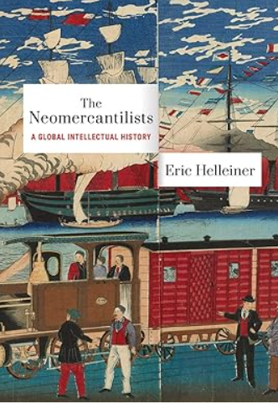
Il neo-mercantilismo
Neomercantilismo Moderna versione del mercantilismo i cui principi sono stati ripresi nella pratica, se non nella teoria, da molti paesi che affermano la necessità, per avviare lo sviluppo economico, di proteggere le industrie nazionali. A questa protezione il n. aggiunge un diffuso interventismo nella politica di controllo dei movimenti di capitale, nello scoraggiare, attraverso barriere all’entrata, l’ingresso di imprese straniere nei mercati nazionali, così come nell’esplicita promozione di certi settori industriali attraverso aiuti e incentivi. Questi possono consistere in sussidi per la ricerca, nella creazione di veri e propri ‘incubatori’ per nuove industrie e/o di agenzie pubbliche che distribuiscono fondi secondo linee strategiche decise dall’alto. Il n. spesso si accompagna a una politica valutaria fondata su cambi fissi o quantomeno manipolati, in modo da trarre il massimo vantaggio competitivo. Queste pratiche esistono, in maggiore o minor misura/">misura, in molti paesi, ma il n. ne fa l’obiettivo esplicito della politica economica.
https://www.treccani.it/enciclopedia/neomercantilismo/

Slide 24
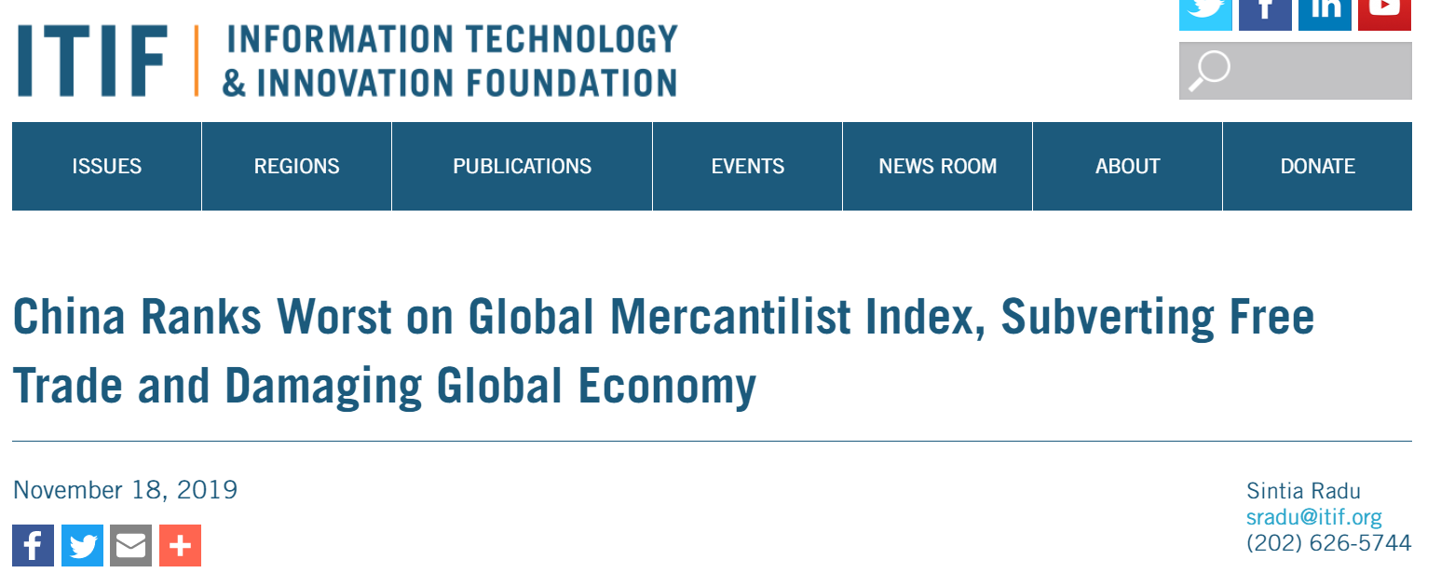
E oggi?
https://itif.org/publications/2019/11/18/china-ranks-worst-global-mercantilist-index-subverting-free-trade-and

Slide 25
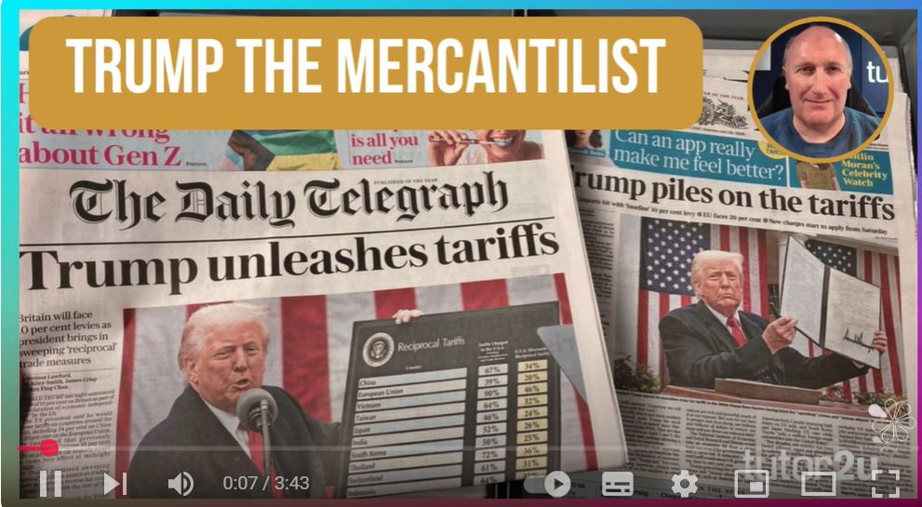
https://www.youtube.com/watch?v=xnlfoRNnQf4

Slide 26
Domande
Quali sono i tratti salienti del mercantilismo?
In che senso, per i mercantilisti il commercio internazionale è un gioco a somma zero?
Che relazione c’è tra moneta e potere dello Stato secondo i mercantilisti?
Cos’è il colbertismo e come si collega alle idee dei mercantilisti?
Cos’è il neo-mercantilismo e come si lega al mercantilismo delle origini?

Slide 27
Spunti per approfondimento, 2
https://www.treccani.it/enciclopedia/la-teoria-economica-e-il-suo-linguaggio_(XXI-Secolo)/
https://www.treccani.it/enciclopedia/societa_%28Dizionario-di-filosofia%29/
https://equitablegrowth.org/must-read-john-maynard-keynes-1938-on-tinbergen-to-harrod/
http://temi.repubblica.it/micromega-online/irrazionalita-del-neomercantilismo/
  https://blogs.lse.ac.uk/europpblog/2018/11/09/germanys-non-rebalancing-of-its-mercantilist-model/?fbclid=IwAR27iG5mvfm7OhdEvLvAgSDfPWaVzY7AgWp2WCZ278P3NblPgDgEqqWDkGI
https://www.eticaeconomia.it/leuropa-di-fronte-alle-sfide-delleconomia-politica/
https://www.eticaeconomia.it/lunione-divisiva-alla-prova-del-recovery-fund/
https://sbilanciamoci.info/neo-mercantilismo-la-svolta-trump/
http://www2.itif.org/2019-global-mercantilist-index.pdf

